Slide 1
LOGIKA MATEMATIKA
Matematika Diskrit

Slide 2
Review Materi
Pernyataan dan Proposisi
Pernyataan Gabungan

Slide 3
Pernyataan dan proposisi
Logika Matematika
Aturan berpikir atau landasan tentang bagaimana cara kita mengambil kesimpulan. Pertimbangan akal pikiran yang kita gunakan untuk menarik kesimpulan bukan hanya didasarkan pada logika alamiah, namun juga logika ilmiah. Nah, logika ilmiah ini bisa kamu pelajari lewat materi Logika Matematika.
Penyataan
Kalimat deklarasi yang biasanya dinyatakan dengan huruf kecil, misal
p: nilai dari 1+1 adalah 2
q: 3>5
Proposisi
Pernyataan yang mempunyai dua kemungkinan nilai kebenaran, yaitu “BENAR” atau “SALAH” , tetapi tidak mungkin memiliki kedua/lebih dari satu dari kemungkinan tersebut.
Contoh :
p: nilai dari 1+1 adalah 2
q : 3>5
r : matematika diskrit adalah mata kuliah yang sulit

Slide 4
Pernyataan dan proposisi
Yang bukan termasuk PERNYATAAN :
Kalimat Perintah
Kalimat Pertanyaan
Kalimat Keheranan
Kalimat Harapan

Slide 5
Pernyataan gabungan
Proposisi pada logika matematika terbagi menjadi 3 jenis, Proposisi Tunggal, Proposisi Majemuk(Gabungan), Proposisi Kompleks.
Proposisi Tunggal : penyataan tanpa perangkai/penghubung
Proposisi Majemuk(Gabungan) : pernyataan dengan satu perangkai/penghubung
Proposisi Kompleks : pernyataan dengan dua atau lebih perangkai/penghubung

Slide 6
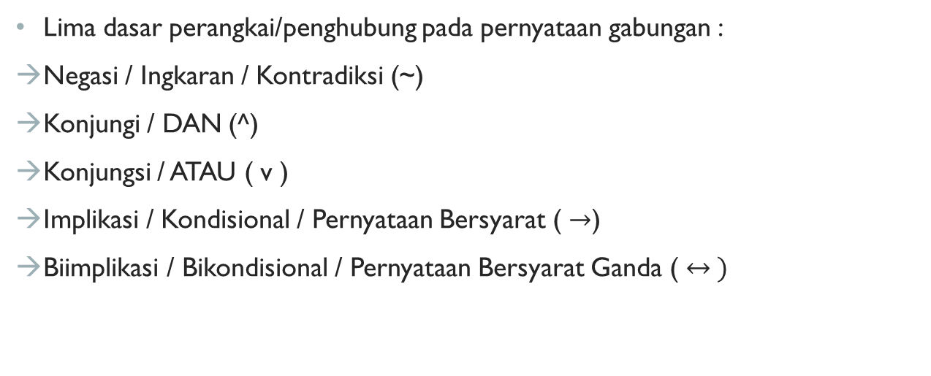
Pernyataan gabungan
Lima dasar perangkai/penghubung pada pernyataan gabungan :
Negasi / Ingkaran / Kontradiksi (~)
Konjungi / DAN (^)
Konjungsi / ATAU ( v )
Implikasi / Kondisional / Pernyataan Bersyarat ( $→$)
Biimplikasi / Bikondisional / Pernyataan Bersyarat Ganda ( $↔ )$

Slide 7
Pernyataan gabungan
Nilai kebenaran dari suatu penyataan gabungan ditentukan oleh “nilai kebenaran” dari masing-masing penyataan tunggalnya dan “perangkai/penghubung” yang digunakan
Karena masing-masing penyataan tunggalnya bisa bernilai “BENAR” atau “SALAH”, maka ada empat kemungkinan nilai kebenaran dari suatu pernyataan gabungan

Slide 8
Perangkai / penghubung
Negasi / Ingkaran / Kontradiksi ( ~ )
Pernyataan yang memiliki nilai kebenaran yang berlawanan dari proposisi/pernyataan semula. Apabila pernyataan awal bernilai benar, maka pernyataan barunya akan bernilai salah, begitupun sebaliknya.
Tabel Kebenaran :
p | ~p
B | S
S | B

Slide 9
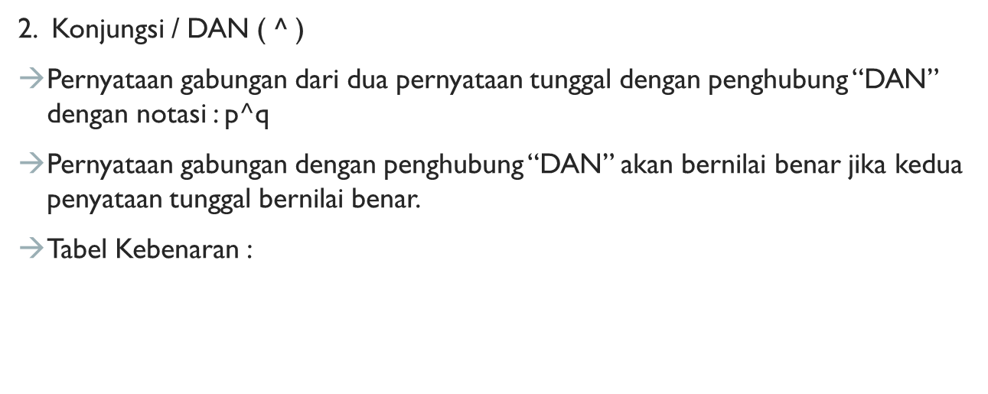
Perangkai / penghubung
2. Konjungsi / DAN ( ^ )
Pernyataan gabungan dari dua pernyataan tunggal dengan penghubung “DAN” dengan notasi : p$^$q
Pernyataan gabungan dengan penghubung “DAN” akan bernilai benar jika kedua penyataan tunggal bernilai benar.
Tabel Kebenaran :
p | q | p^q
B | B | B
B | S | S
S | B | S
S | S | S

Slide 10
Perangkai / penghubung
2. Konjungsi / DAN ( ^ )
Contoh 1 :
p = Luffy memiliki teman bernama Zoro.
q = Luffy memiliki teman bernama Nami.
Konjungsi (p ^ q) = Luffy memiliki teman bernama Zoro dan Nami.
Contoh 2 :
p = sistem analog adalah suatu sistem dimana tanda fisik/kuantitas dapat dibedakan secara terus-menerus melebihi jarak tertentu. (B)
q = sistem digital adalah suatu sistem dimana tanda fisik/kuantitas hanya dapat mengasumsikan nilai yang berlainan. (B)
r = sistem bilangan desimal adalh sistem bilangan yang digunakan dalam sistem digital (S)
Konjungsi (p^q) bernilai B. Konjungsi (p^r) bernilai S. Konjungsi (q^r) bernilai S
NOTED : SIMBOL BENAR ( T , B , +, 1 ) , SIMBOL SALAH ( F, S, -, 0)

Slide 11
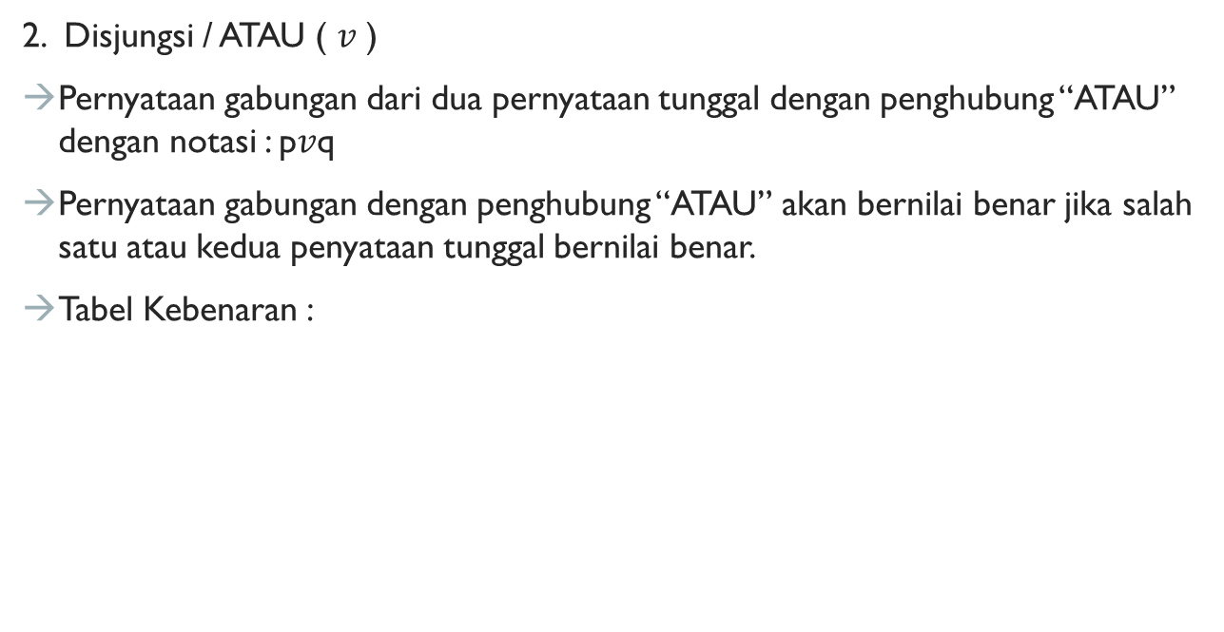
Perangkai / penghubung
2. Disjungsi / ATAU ( $v$ )
Pernyataan gabungan dari dua pernyataan tunggal dengan penghubung “ATAU” dengan notasi : p$v$q
Pernyataan gabungan dengan penghubung “ATAU” akan bernilai benar jika salah satu atau kedua penyataan tunggal bernilai benar.
Tabel Kebenaran :
p | q | p^q
B | B | B
B | S | B
S | B | B
S | S | S

Slide 12
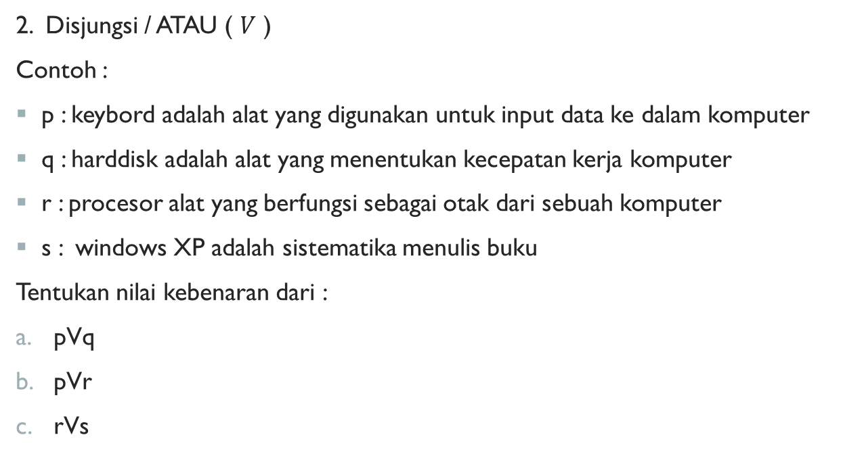
Perangkai / penghubung
2. Disjungsi / ATAU ( $V$ )
Contoh :
p : keybord adalah alat yang digunakan untuk input data ke dalam komputer
q : harddisk adalah alat yang menentukan kecepatan kerja komputer
r : procesor alat yang berfungsi sebagai otak dari sebuah komputer
s : windows XP adalah sistematika menulis buku
Tentukan nilai kebenaran dari :
pVq
pVr
rVs

Slide 13
Perangkai / penghubung
3. Implikasi
Tabel Kebenaran :
p | q
B | B
B | S
S | B
S | S

Slide 14
Perangkai / penghubung
4. Biimplikasi
Tabel Kebenaran :
p | q
B | B
B | S
S | B
S | S

